Slide 1
«Свобода конкуренции и эффективная защита предпринимательства ради будущего России»
Саранск, 04 октября 2019 г.
Notes:
Навыки председательствующего позволяют быстро достичь высокой эффективности при работе с группами людей. Роль председателя заключается в разработке повестки дня, обеспечении участия людей в мероприятии и управлении темпом его проведения. Воспользуйтесь данными стратегиями Dale Carnegie Training® для успешного проведения совещания.
Рекомендуется предоставить раздаточные материалы, чтобы сфокусировать обсуждение на важных моментах и дать возможность присутствующим записать свои идеи. При печати раздаточных материалов в режиме трех слайдов на страницу PowerPoint автоматически включает пустые строки для заметок участников.

Slide 2
1. О саморегулировании рекламной отрасли: проблемы и перспективы регионального развития
2. Обсуждение особенностей действия запрета на размещение рекламы на платежных документах для внесения платы за жилое помещение и коммунальные услуги
3. Разное

Slide 3
Тема 1
Саморегулирование рекламной отрасли – добровольный контроль соблюдения законодательства о рекламе
Статья 31 Федерального закона «О рекламе»
Саморегулируемой организацией в сфере рекламы признается объединение рекламодателей, рекламопроизводителей, рекламораспространителей и иных лиц, созданное в форме ассоциации, союза или некоммерческого партнерства в целях представительства и защиты интересов своих членов, выработки требований соблюдения этических норм в рекламе и обеспечения контроля за их выполнением.
Статья 32 Федерального закона «О рекламе»
Права саморегулируемой организации:
представлять законные интересы членов СРО в их отношениях с органами государственной власти, органами местного самоуправления;
участвовать в рассмотрении антимонопольным органом дел, возбужденных по признакам нарушения членами СРО законодательства о рекламе;
обжаловать в судебном порядке нормативные правовые акты государственных органов, органов местного самоуправления;
применять в отношении членов СРО предусмотренные учредительными и иными документами СРО меры ответственности, в том числе исключение из членов СРО;
разрабатывать, устанавливать и опубликовывать обязательные для выполнения всеми членами СРО правила профессиональной деятельности в сфере рекламы;
осуществлять контроль за профессиональной деятельностью членов СРО в части соблюдения требований ФЗ «О рекламе» и правил профессиональной деятельности в сфере рекламы, в том числе требований профессиональной этики;
рассматривать жалобы на действия члена СРО;
разрабатывать и устанавливать требования, предъявляемые к лицам, желающим вступить в СРО;
осуществлять сбор, обработку и хранение информации о деятельности СРО;
осуществлять ведение реестра лиц, являющихся членами СРО.
3

Slide 4
12 марта 2012 года подписан Российский кодекс практики рекламы и маркетинговых коммуникаций
церемония подписания
• в ходе торжественной церемонии в ФАС России подпись под текстом Кодекса поставили представители 15 ассоциаций и объединений
• цель Кодекса – формирование высоких этических стандартов рекламной деятельности и их соблюдение всеми участниками рекламного процесса
• Кодекс содержит ряд самоограничений для участников рекламной отрасли, дополняет требования к рекламе, отсутствующие в ФЗ «О рекламе»
Инициаторы подготовки Кодекса:
Некоммерческое партнерство «Содружество производителей фирменных торговых марок «РусБренд»
Ассоциация коммуникационных агентств России (АКАР)
Текст Кодекса разработан на основе положений Консолидированного Кодекса практики рекламы и маркетинговых коммуникаций Международной Торговой палаты от 2006 г.
Кодекс открыт для подписания любыми организациями и объединениями (ассоциациями, союзами) организаций

Slide 5
В 2018 году начал свою работу первый в России орган рекламного саморегулирования - Ассоциация маркетинговой индустрии «Рекламный совет»
Процесс формирования в России системы саморегулирования маркетинговой индустрии проходил при непосредственном и активном участии ФАС России
♦ в состав АМИ «Рекламный совет» вошли объединения рекламораспространителей, рекламопроизводителей и рекламодателей
♦ 15.02.2019 АМИ «Рекламный совет» включена в реестр саморегулируемых организаций
♦ в апреле 2019 года АМИ «Рекламный совет» стала членом-наблюдателем Европейского альянса по рекламным стандартам
Существенные преимущества работы такой площадки:
профессиональное рассмотрение споров членами индустрии в кратчайшие сроки
быстрое и эффективное пресечение рекламы, в которой усматриваются признаки нарушения установленных требований, без наложения штрафов
ФАС России и АМИ «Рекламный совет» 14.11.2018 заключили Соглашение о взаимодействии, предметом которого определена:
• организация профессионально-консультативного взаимодействия по вопросам экспертизы и оценки рекламы на предмет соответствия требованиям действующего законодательства
• регламентация участия СРО в рассмотрении жалоб и дел о нарушении рекламного законодательства, возбужденных в отношении членов СРО
• информационное сотрудничество
В сентябре 2019 года Мордовское УФАС России, наряду с другими территориальными антимонопольными органами, также заключило Соглашение о взаимодействии с АМИ «Рекламный совет»

Slide 6
Тема 2
Особенности действия запрета на рекламу в платежных документах
Часть 10.3 статьи 5 Федерального закона от 13.03.2006 №38-ФЗ «О рекламе»:
Не допускается размещение рекламы на платежных документах для внесения платы за жилое помещение и коммунальные услуги, в том числе на оборотной стороне таких документов. Положения настоящей части не распространяются на социальную рекламу и справочно-информационные сведения.
Правила предоставления коммунальных услуг собственникам и пользователям помещений в многоквартирных домах и жилых домов утверждены постановлением Правительства РФ от 06.05.2019 № 354, которыми определено понятие «коммунальные услуги» и закреплено правило, что плата за коммунальные услуги вносится на основании платежного документа для внесения платы за коммунальные услуги (примерная форма и методические рекомендации по ее заполнению устанавливаются Министерством строительства и жилищно-коммунального хозяйства РФ по согласованию с ФАС России). Коммунальные услуги – осуществление деятельности исполнителя по подаче потребителям любого коммунального ресурса. Коммунальные ресурсы – холодная вода, горячая вода, электрическая энергия, газ, тепловая энергия, теплоноситель в виде горячей воды в открытых системах теплоснабжения (горячего водоснабжения), бытовой газ в баллонах, твердое топливо при наличии печного отопления, используемые для предоставления коммунальных услуг и потребляемые при содержании общего имущества в многоквартирном доме, а также сточные воды, отводимые по централизованным сетям инженерно-технического обеспечения.
Пункт 69(1) Правил корреспондирует законодательный запрет на рекламу в платежном документе, за исключением социальной рекламы, и при этом содержит перечень допустимых к размещению сведений и информации: о предоставлении коммунальных услуг, включая данные об изменении законодательства РФ о водоснабжении, водоотведении, электро-, тепло-, газоснабжении, об изменении тарифов, нормативов потребления коммунальных услуг; о региональном операторе по обращении с ТКО, в зоне деятельности которого образуются ТКО потребителя и находятся места (площадки) их накопления.

Slide 7
Не подпадают под действие запрета ч.10.3 ст.5 ФЗ «О рекламе»:
платежные документы для внесения платы за услуги, не относящиеся к коммунальным услугам (например, услуги связи, услуги обслуживания домофона, и др.)
бланки для внесения сведений о показаниях индивидуальных, общих (квартирных), комнатных приборов учета потребления коммунальных ресурсов
реклама посредством вложения ее в конверт с платежным документом, инструментально не прикрепленным к самой рекламе
социальная реклама
информация о Едином портале государственных и муниципальных услуг (функций), например о возможности внесения платы за жилое помещение и коммунальные услуги с использованием данного Портала, размещенная на платежных документах
любые справочно-информационные сведения

Slide 8
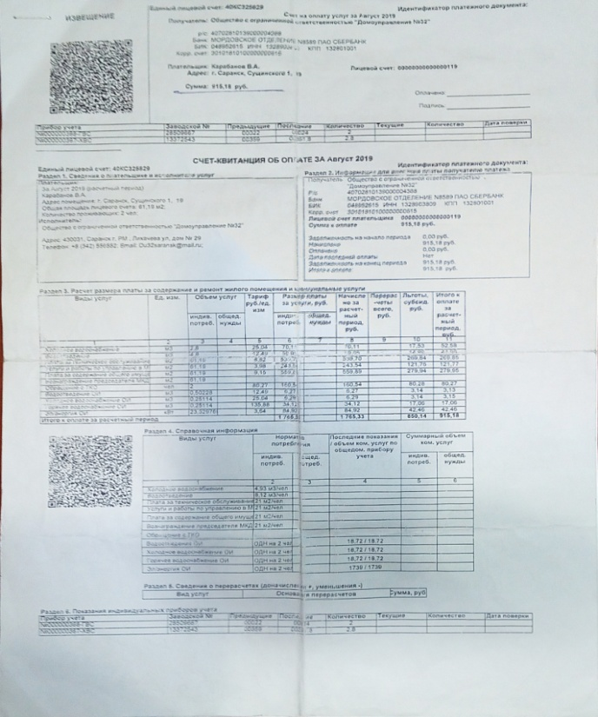
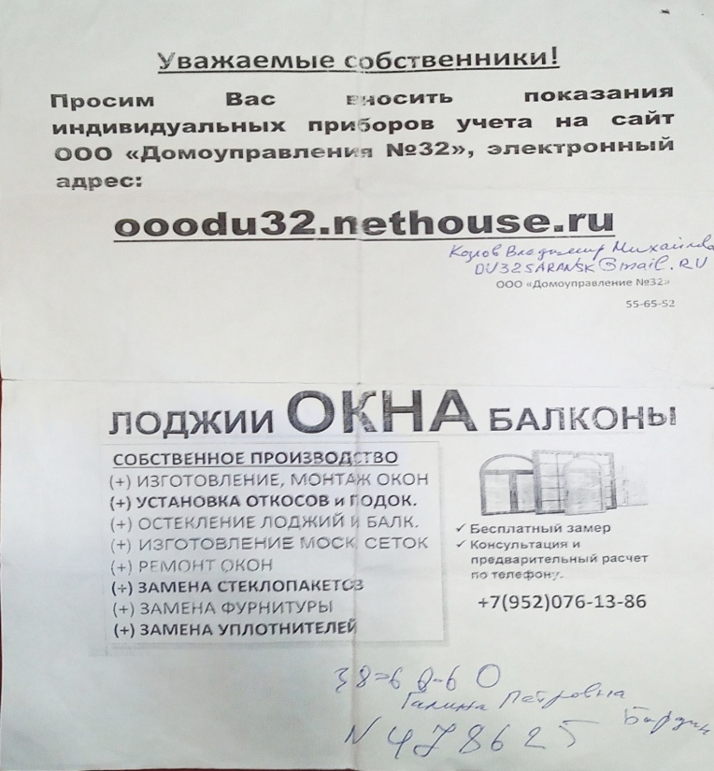
Наглядный пример
На оборотной стороне квитанции размещено два вида информации:
в первом случае сообщаются сведения справочно-информационного характера, что допустимо;
во втором случае сообщаются сведения рекламного характера, что носит признаки нарушения ч.10.3 ст.5 ФЗ «О рекламе».

Slide 9
СПАСИБО ЗА ВНИМАНИЕ !
www.mordovia.fas.gov.ru
mordovia_fas
9

